Slide 1
Digitalizacija in spremembe poslovnega modela
doc. dr. Mateja Vadnjal
Vransko, 8.4.2022
DAN ŽENSKEGA PODJETNIŠTVA 22

Slide 2
Zakaj ste se odločili za digitalno transformacijo?

Slide 3
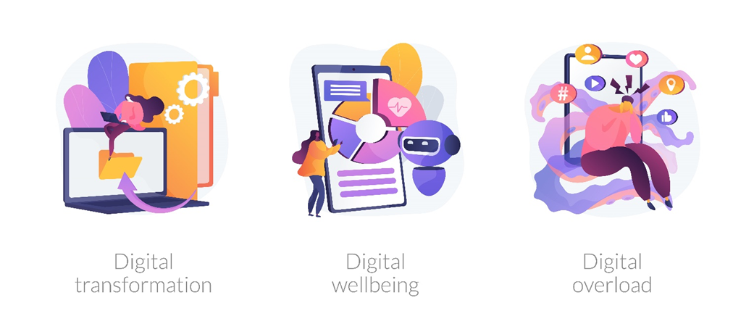
Digitalna transformacija
Inovativnost
Rast
Nove storitve
Novi izdelki
Popolna prenova poslovnega modela
Digitizacija
Digitalizacija
Digitalna transformacija
stroški
učinkovitost

Slide 4
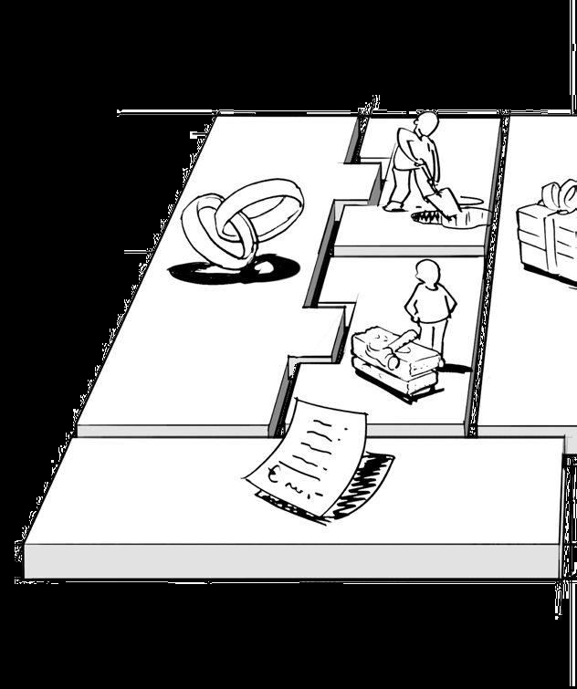
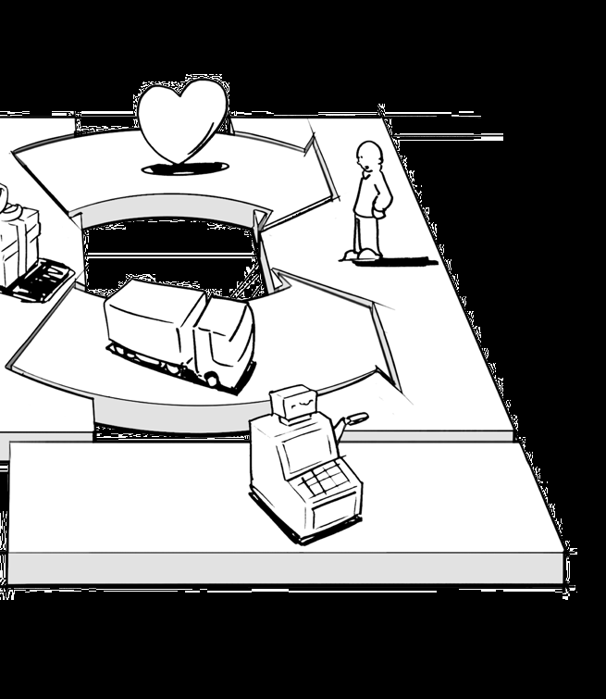
Digitalna transformacija je prilagoditev poslovnega modela

Slide 5
Izzivi voditeljev v digitalni dobi
NOVA PRIČAKOVANJA ZAPOSLENIH
so-kreiranje
strokovnost
NOVA PRIČAKOVANJA STRANK
Kvaliteta storitve in dostava
Hitrost in intuitivnost v interakcijah
NOVA PRIČAKOVANJA DRUŽBE
Pričakovanja milenijcev iz generacije Z:
Smisel
kreativnost
Brezhibne izkušnje
Moč negativne izkušnje!
Zadovoljstvo
Dolgoročni vpliv organizacije
Vpliv na vse deležnike ne le na družbenike
TRAJNOST in družbena odgovornost
Varnost podatkov
Varnost podatkov

Slide 6
Lastnosti digitalno zrelih organizacij
Poznavanje stranke – predvidevanja, povezovanje, sodelovanje; strategije postajajo „glocal“
Podatki informirajo – ne determinirajo – kritično razmišljanje, prava interpretacija
Pripravljenost na spremembe – radovednost, nenehno učenje in spreminjanje, kreativnost, agilnost, prilagodljivost (AQ)
Porazdelitev odločanja in sokreiranje: so-delavci, ne sledilci; različnost, enakovrednost, vključevalnost; tehnologija ni vse – skupne vrednote, cilji, smisel; redna srečanje za standardiziranje procesov; rituali; OSEBNI STIK NAJPOMEMBNEJŠI ZA GRAJENJE ZAUPANJA IN PRIPADNOSTI!
Nenehno učenje in ekspreimentiranje
Etično odločanje

Slide 7
Ljudje, ne tehnologija Radovednost, ne programiranje
Najprej spremeniti SEBE!
mehke veščine so zdaj NUJNE VEŠČINE: prilagodljivost, kreativnost, radovednost, sprejemanje nestabilnosti
3 generacije:
Digitalni domačini – so zrasli z digitalnimi orodji
Digitalni priseljenci – odprti za učenje in spreminjanje
Digitalni begunci – se izogibajo in bojijo digitalnih orodij

Slide 8
Kako se rekablirati?/1
Zaupajte in spustite
Raziskujte
Bodite katalizator, ne planer
eksperimentiranje vs. Perfekcionizem
kreativna imaginacija;
holistično vs. linearno
„kontekstualna inteligenca“
vizija, strategija – potem pa kolektivna akcija,
zaupanje, sodelovanje, partnerstva;
pomen ekosistema
zaznajte že najšibkejše signale v organizaciji in ekosistemu
zapustite svoj mehurček in pisarno;
učite se od „digitalnih domačinov“ (kibernetska varnost, umetna inteligenca, storitve v oblaku v povezavi z osnovnimi digitalnimi orodji in podatki)

Slide 9
Kako se rekablirati?/2
Bodite pogumni
Eksperimentiranje, iteracije, pivoting
Za to je pomemben pogum
Bodite prisotni
Prisotnost, čustvena vpletenost, odprta komunikacija, pristnost
Empatija
Živite svoje vrednote
Vaš ZAKAJ?
Vrednote podjetja
„Padati hitro in pogosto“
od „imeti vse odgovore“ do „počutiti se udobno v neudobnosti“
Ranljivost
Počasno mišljenje v času hitrih sprememb (meditacija; čuječnost)
storytelling
Prilagodljivost za spremembe vs. discipliniranosti v izvedbi
Vrednote kupcev, zaposlenih, ostalih deležnikov
Etično delovanje

Slide 10
Spoznajte Aleksandro
KAKO UVESTI SPREMEMBO IN SODELOVATI S PARNERJI V DIGITALNI DOBI?
Aleksandra je solastnica in direktorica srednje velikega slovenskega družinskega podjetja, ki deluje v elektro industriji.
Njihovi zaposleni so visoko izobraženi inženirji, veliko njihovih partnerjev in strank je mladih inženirjev.
Na dvajseturni delavnici je ob sodelovanju z mladimi soudeleženci našla rešitev in jo
Takoj uvedla v podjetje.
S svojim timom je postavila nov koncept sodelovanja s kupci in izboljšala prodajo in dobiček.

Slide 11
Vas zanima, kako se z digitalizacijo soočam v podjetna.si?
Obiščite spletno stran:
www.podjetna.si
….in videli boste

